Slide 1


DEPARTAMENTO DE CIENCIAS DE LA VIDA Y DE LA AGRICULTURA
CARRERA DE INGENIERÍA AGROPECUARIA
TRABAJO DE TITULACIÓN, PREVIO A LA OBTENCIÓN DEL TÍTULO DE INGENIERO AGROPECUARIO
TEMA: “EVALUACIÓN DEL EFECTO DEL ÁCIDO ACETILSALICÍLICO EN EL COMPORTAMIENTO PRODUCTIVO DE SIETE ESPECIES FORRAJERAS, SANTA CATALINA – INIAP”
AUTOR: LANDA TOAPANTA, MARILYN VANESSA
DIRECTOR: ING. PAZMIÑO MORALES, JULIO CÉSAR Mgs.
SANGOLQUÍ, 2019

Slide 2
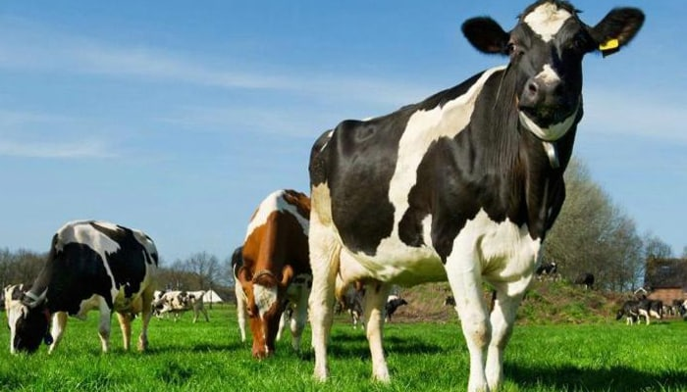
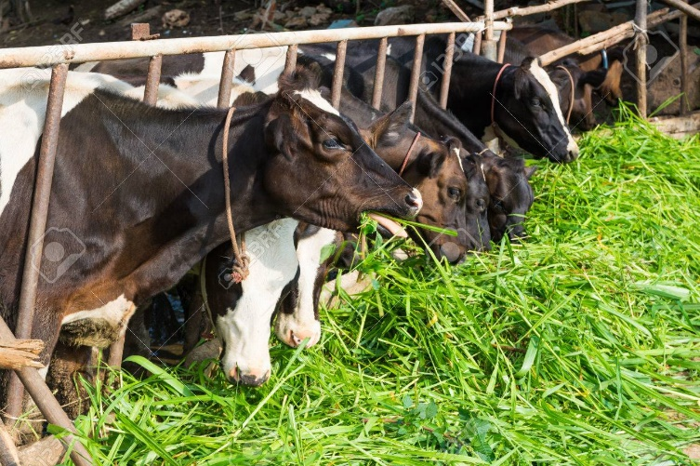
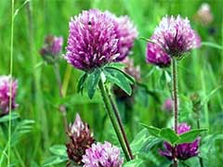
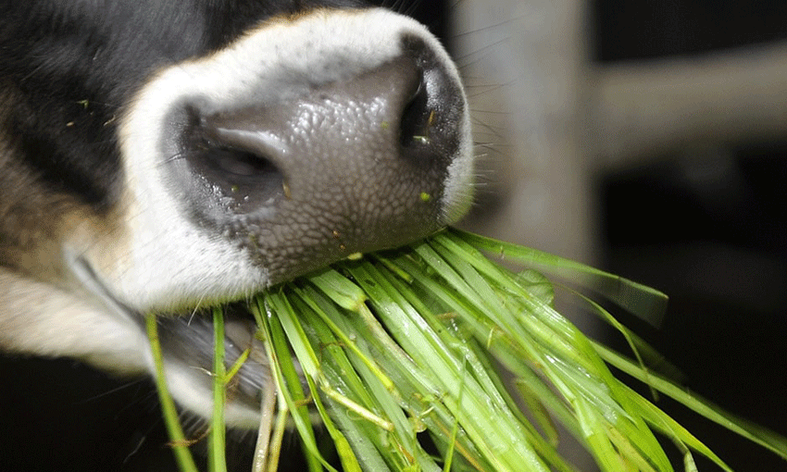

Antecedentes
El sector pecuario tiene dificultades debido a la mala y escasa alimentación.
Para una excelente producción es necesario tener una base en sanidad, manejo, genética y una adecuada alimentación.
Pasto principal alimento
Agua
Energía
Proteína
Minerales
Vitaminas
Fibra

Slide 3

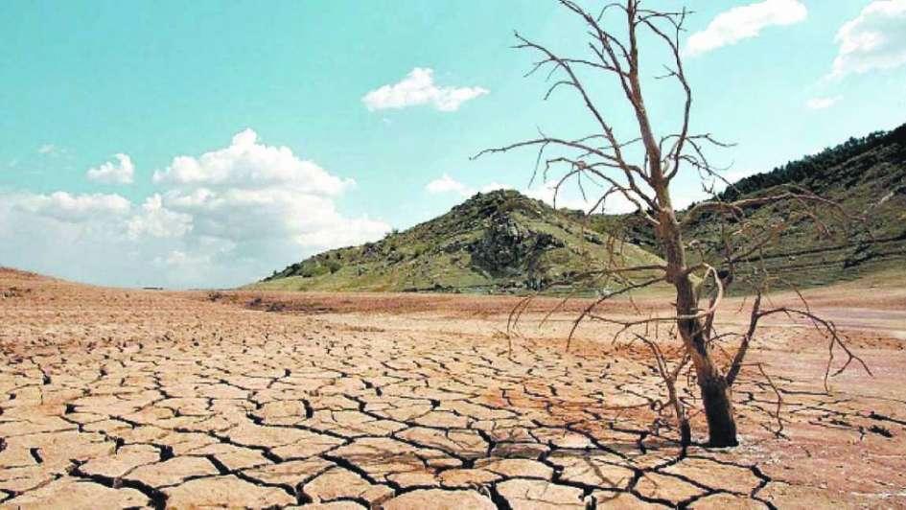
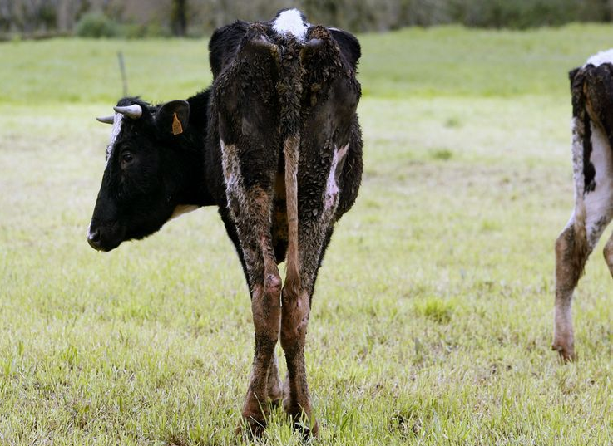
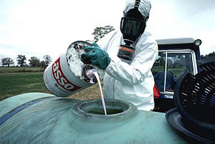
Problema
- Pastos pobres generando rendimientos bajos con una mala calidad nutricional.
- Métodos de fertilización inadecuada causando un daño ambiental.
Efectos
- Mal manejo de potreros, retrasando los días de rotación.
- Menor carga animal por falta de alimento.
- Uso excesivo de productos químicos que afectan a la productividad y rentabilidad.
Causas
- Poca información de las nuevas tecnologías.
- Un plan de fertilización inadecuada.
- Falta de uso de promotores de crecimiento.

Slide 4

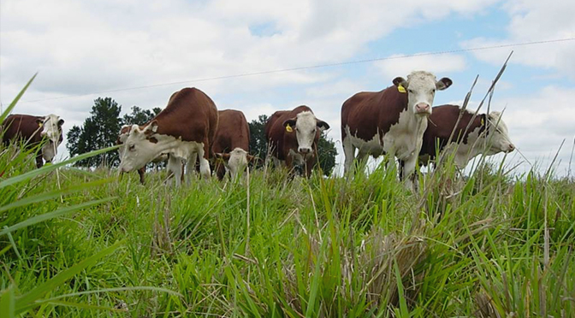
Revisión de Literatura
La superficie destinada para pastizales en el 2018 fue de 5,389,837 ha, la mayor superficie de suelo es para pastos cultivados.
Proteína : Un bajo contenido provoca una disminución del consumo de forraje.
Fibra : Ayudar a moderar el pH del rumen, por otro lado limita el contenido energético de las raciones.
La calidad de los pastos varia con la edad, fertilidad del suelo, época del año, valor nutritivo, digestibilidad y consumo de materia seca.
Cenizas: Representa el contenido mineral del forraje, las cenizas suponen el menos 5% de la materia seca.
Digestibilidad: Es la proporción en que encuentran los nutrientes digestibles y su utilización total del alimento ingerido por el animal.
Extracto etéreo y Extracto libre de nitrógeno

Slide 5
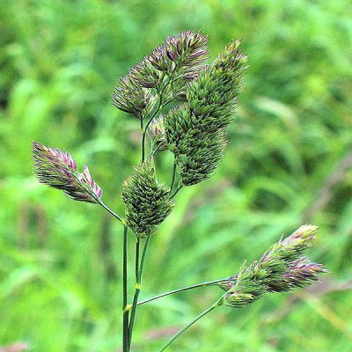
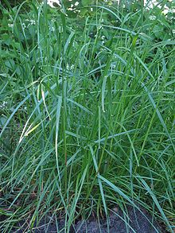
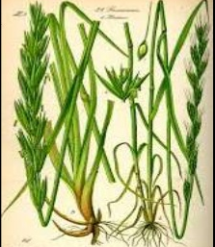
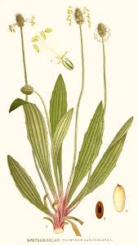
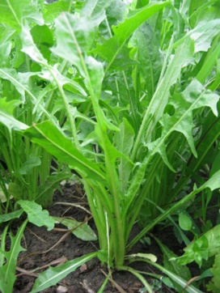
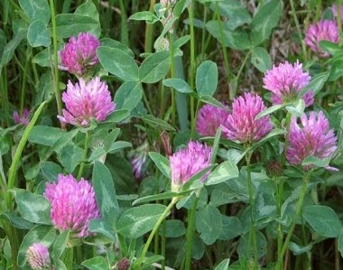

En la región de la sierra los productores se manejan con la siguiente proporción para una mezcla forrajera:
60 – 70 % gramíneas
20 – 30 % leguminosas
10% maleza.
Rye grass perenne (Lolium perenne) Var. Maxleche
Rye grass anual (Lolium multiflorum) Var. Pichincha
Pasto azul (Dactylis glomerata) Var. Quick draw
Trébol blanco (Trifolium repens) Var. Ladino gigante
Trébol rojo (Trifolium pratense) Var. Dynamite
Llantén (Plantago major)
Achicoria (Cichorium intybus)
La utilización de gramíneas – leguminosas en las praderas, se justifica por las ventajas que se obtienen con las siguientes especies forrajeras:

Slide 6
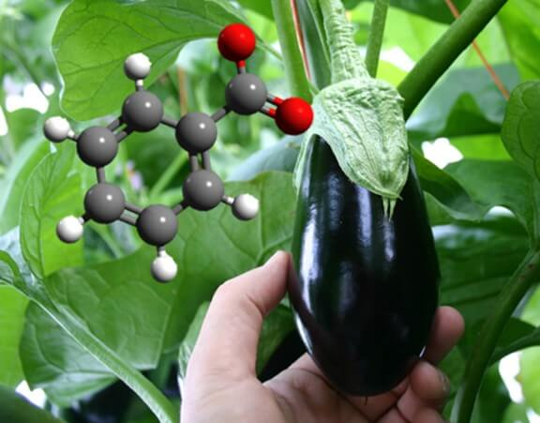
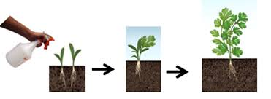
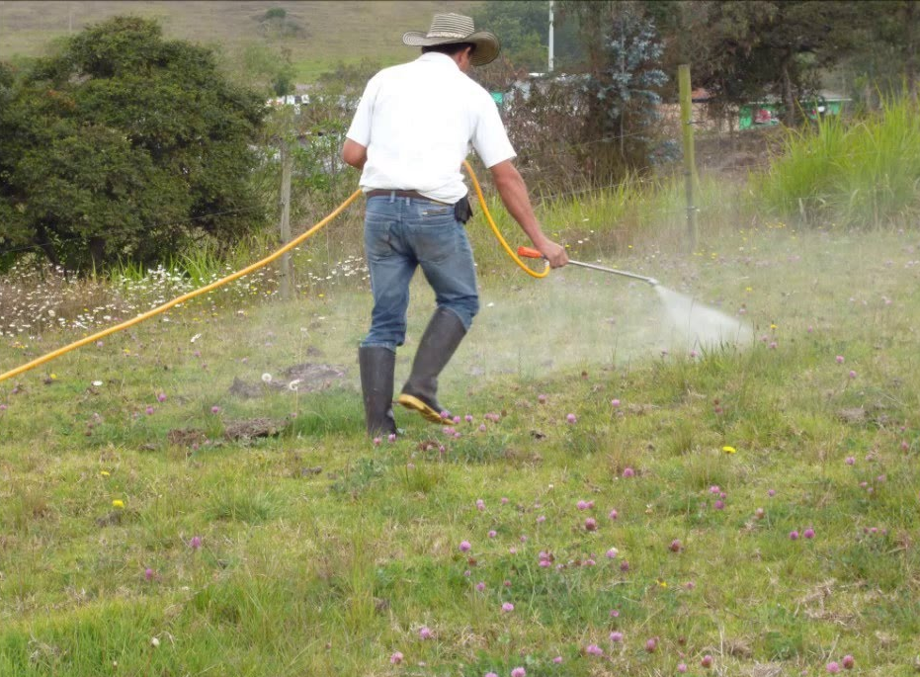

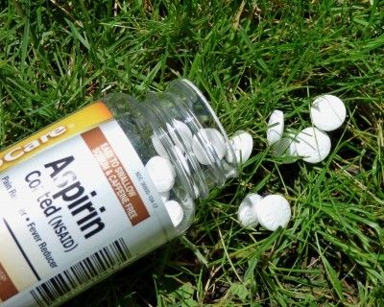
El uso de promotores de crecimiento ha tenido un gran impacto productivo.
Incremento en producción y valor nutritivo en pastos.
El ácido acetilsalicílico (AAS) en la agricultura ha demostrado ser una buena alternativa.
Derivado del ácido salicílico (AS), sustancias encontrada en los tejidos de las plantas.
Participa en muchas funciones metabólicas en plantas crecimiento, germinación y rendimientos.

Slide 7
Objetivos
OBJETIVO GENERAL
Evaluar el efecto del comportamiento productivo de siete especies forrajeras, bajo diferentes niveles de ácido acetilsalicílico en la Unidad de Apoyo a la Investigación Pecuaria de la Estación Experimental Santa Catalina - INIAP.

Slide 8
OBJETIVOS ESPECÍFICOS
Evaluar el nivel más adecuado de ácido acetilsalicílico para la producción de las especies forrajeras en estudio.
Determinar la época adecuada de corte o pastoreo.
Realizar un análisis proximal para evaluar el efecto del ácido acetilsalicílico sobre el valor nutricional.
Realizar pruebas de digestibilidad in situ de cada una de las especies forrajeras.

Slide 9
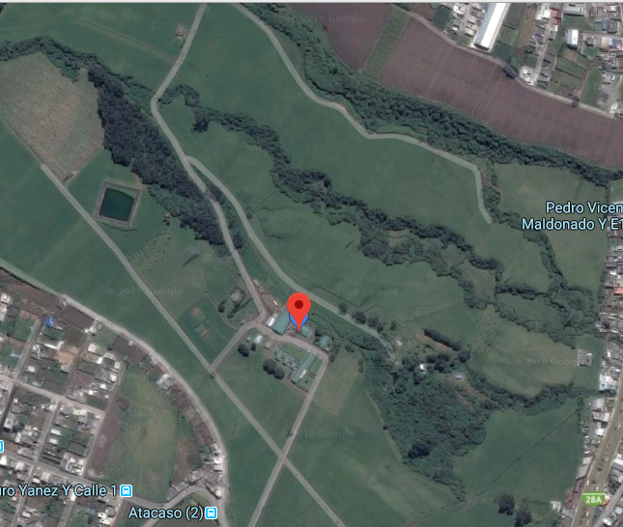
Metodología
Ubicación del Lugar de Investigación
Parroquia: Cutuglagua
Cantón: Mejía
Provincia: Pichincha.
Latitud: 00°22´00´´ S
Longitud: 78° 33´00´´O
Altitud: 3058 msnm.
Programa de Ganadería y Pastos
Se encuentra en la zona de vida Bosque Húmedo Montano Frío, tiene una temperatura promedio anual de 11,6°C, precipitación de 1400 mm/ año y una humedad relativa promedio de 79%.

Slide 10
Herramientas y equipos
Azadones
Hoces
Flexómetro
Estacas
Piola
Rastrillo
Etiquetas
2 Bombas de jardín
2 libretas de campo
Carteles de identificación
Balanza
Fundas plásticas y de papel
Marcador Indeleble
Cámara fotográfica
Materiales
Fuentes naturales
Rye grass perenne (Lolium perenne) Var. Maxleche
Rye grass anual (Lolium multiflorum) Var. Pichincha
Pasto azul (Poa pratensis) Var. Quick draw
Trébol blanco (Trifolium repens) Var. Ladino gigante
Trébol rojo (Trifolium pratense) Var. Dynamite
Llantén (Plantago major)
Achicoria (Cichorium intybus)
Biorreguladores
Ácido acetilsalicílico (AAS)
Materiales digestibilidad in situ
Fundas nylon (10 x 20 cm)
Fundas de malla (30 x 40 cm)
Estufa (YAMATO, DX600)
Balanza (KERN 770)
Selladora
Guantes quirúrgicos
Guantes de inseminación artificial
Vaca fistulada
Laboratorio de nutrición y calidad de la Estación Experimental Santa Catalina.
Vacas fistuladas de la carrera de Ingeniería Agropecuaria (IASA I).

Slide 11
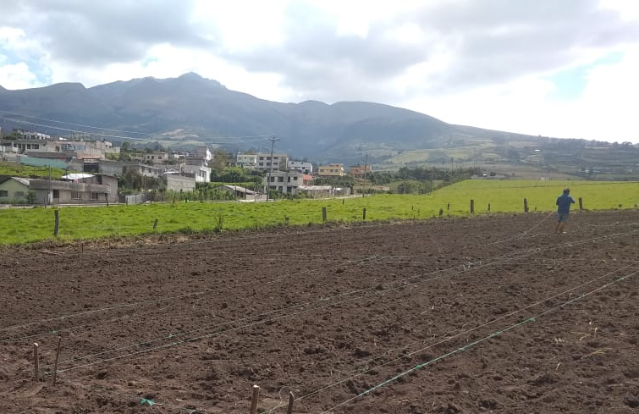
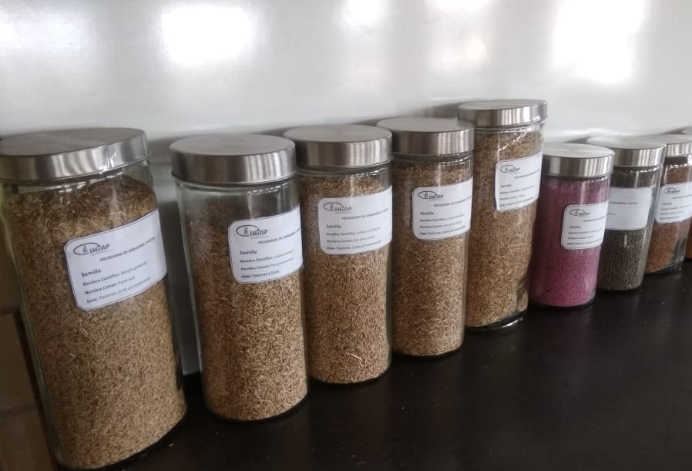
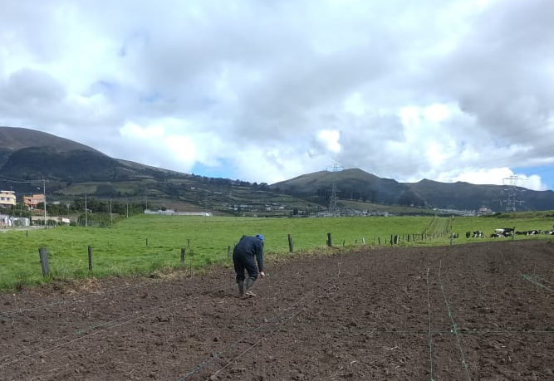
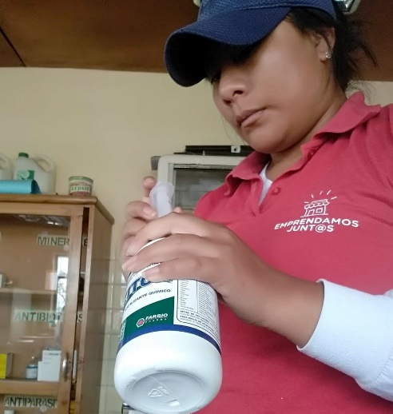
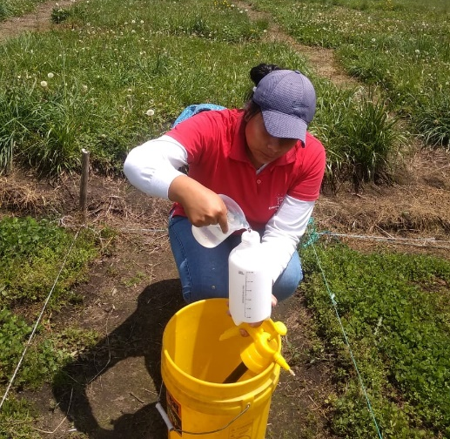
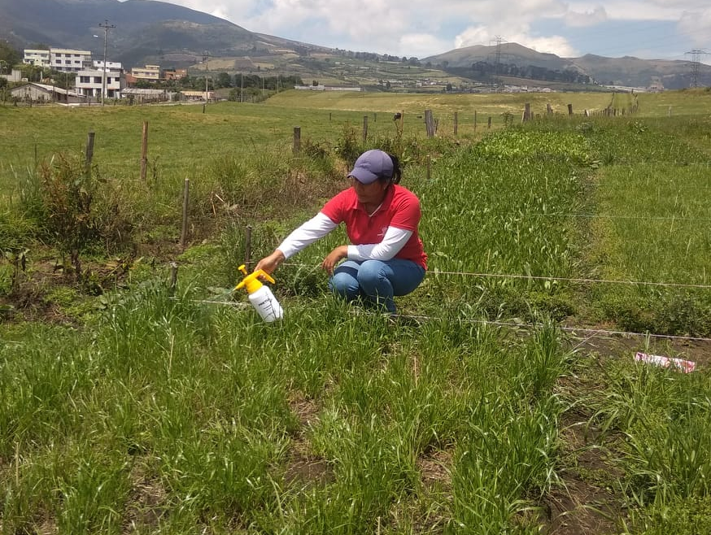
Fase de Campo
Establecimiento del experimento
Siembra
Aplicación del ácido acetilsalicílico (AAS)
Después de 90 días desde la siembra, se hizo un corte de igualación.
Dosis de AAS:
d1= 0 L. ha⁻¹ d2= 1 L. ha⁻¹
d3= 1,5 L. ha⁻¹
A los 7 y 14 días de rebrote se aplico el AAS en las dosis propuestas.
Corte de forraje
Los intervalos de corte para el estudio fueron a los 25, 35 y 45 días.

Slide 12
Diseño Experimental
El experimento se dispuso bajo un diseño de bloques completamente al azar (DBCA) con arreglo bifactorial (3x3) con tres repeticiones para cada especie en estudio
Se empleó la siguiente tabla de análisis de varianza (ANAVA), para cada especie forrajera en estudio.
Factores:
Niveles de ácido acetilsalicílico
d1= 0 L. ha⁻¹ (Sin producto)
d2= 1 L. ha⁻¹
d3= 1,5 L. ha⁻¹
Niveles de días de corte
c1= 25 días
c2= 35 días
c3= 45 días
Tratamientos resultantes de la combinación de los factores en estudio:
 |  | Descripción
Tratamiento | Código | Dosis de ASS | Días de corte
T1 | d1c1 | 0 L. ha⁻¹ | 25
T2 | d1c2 | 0 L. ha⁻¹ | 35
T3 | d1c3 | 0 L. ha⁻¹ | 45
T4 | d2c1 | 1 L. ha⁻¹ | 25
T5 | d2c2 | 1 L. ha⁻¹ | 35
T6 | d2c3 | 1 L. ha⁻¹ | 45
T7 | d3c1 | 1,5 L. ha⁻¹ | 25
T8 | d3c2 | 1,5 L. ha⁻¹ | 35
T9 | d3c3 | 1,5 L. ha⁻¹ | 45
Fuente de Variación | Gl
Repeticiones | 2
Dosis AAS | 2
Corte | 2
Dosis AAS X Corte | 4
Error | 16
Total | 26
Las variables medidas fueron analizadas con el programa estadístico INFOSTAT, se empleó pruebas estadísticas de TUKEY al 5%.

Slide 13
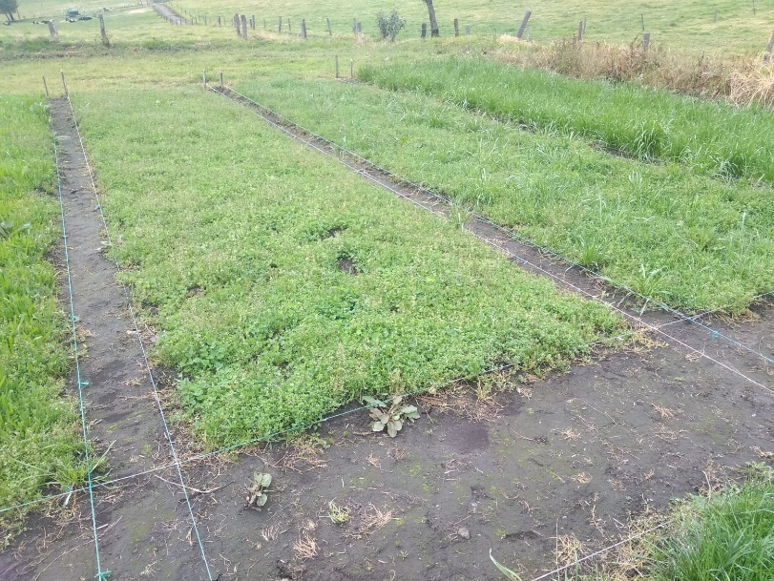
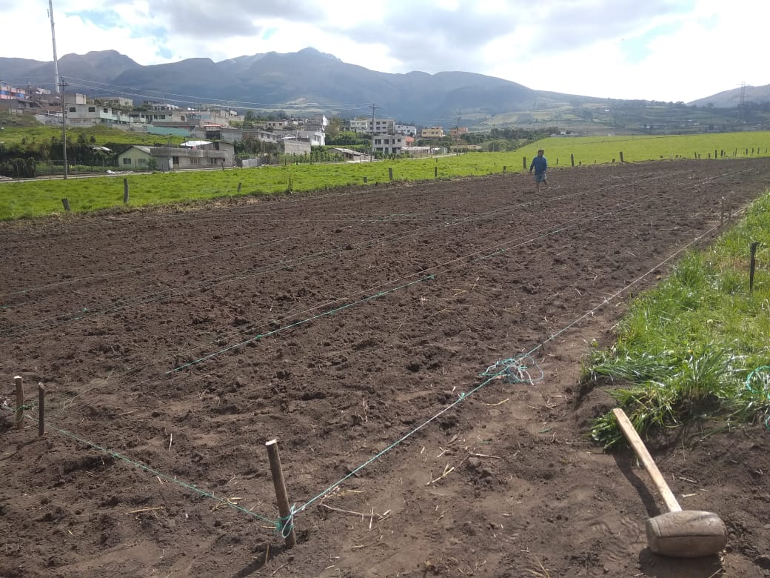
Croquis en campo
Área de las unidades experimentales: 15 m²
Largo: 5 m
Ancho: 3 m
Distancia entre repeticiones: 1m
Distancia entre caminos: 0.50 m
Área total del ensayo: 1020 m²
Forma de la unidad experimental: rectangular
Forma del ensayo: rectangular
P
E
N
D
I
E
N
T
E

Slide 14
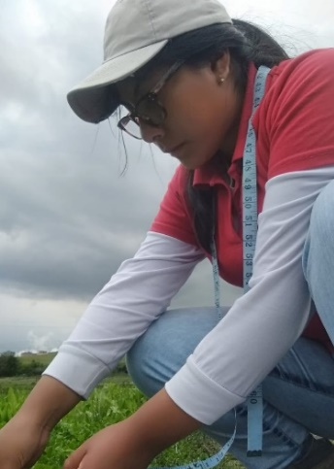
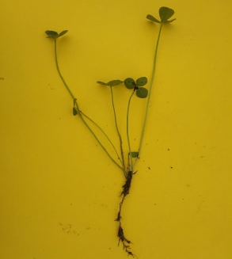
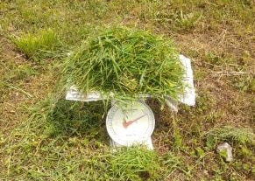
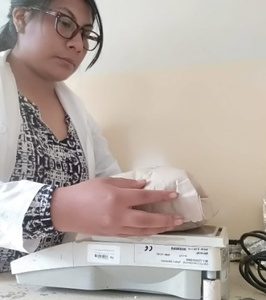
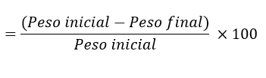
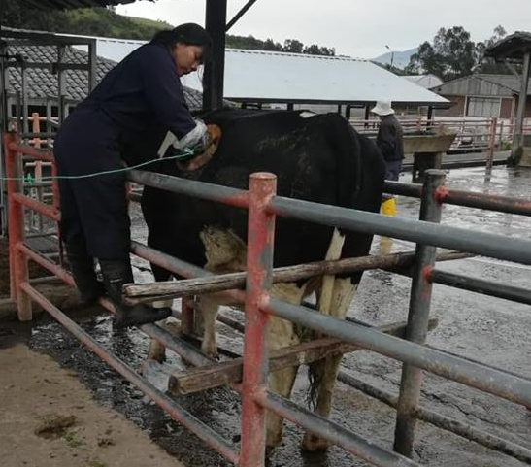
Variables medidas
Altura de planta (cm)
Vigor de planta
Número de tallos por planta
Producción en Materia Verde
Producción en Materia Seca
Análisis proximal
Digestibilidad in situ
Humedad
Cenizas
Extracto etéreo
Proteína
Fibra
Extracto libre de nitrógeno

Slide 15
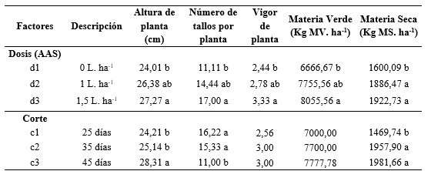
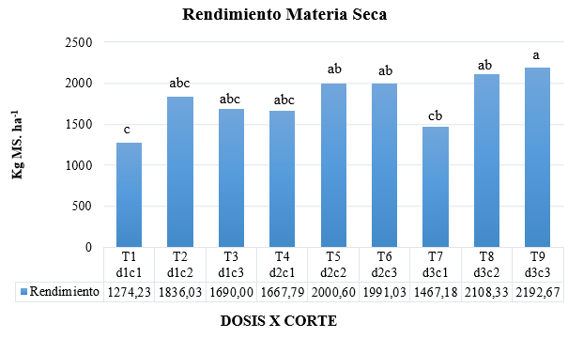
Resultados y Discusión
  Rye grass perenne var. Maxleche
Prueba de Tukey al 5% para las variables agronómicas de Rye grass perenne var. Maxleche.
Letras distintas indican diferencias significativas (p<=0.05)
López et al (2000), obtuvieron un incremento de 15,22% en trigo al aplicar AS.

Slide 16
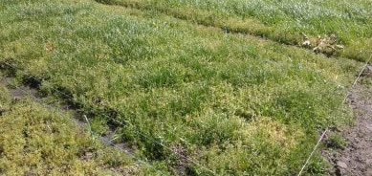
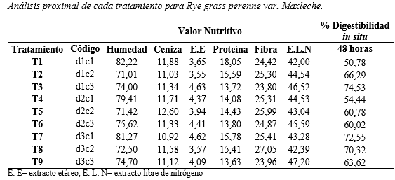
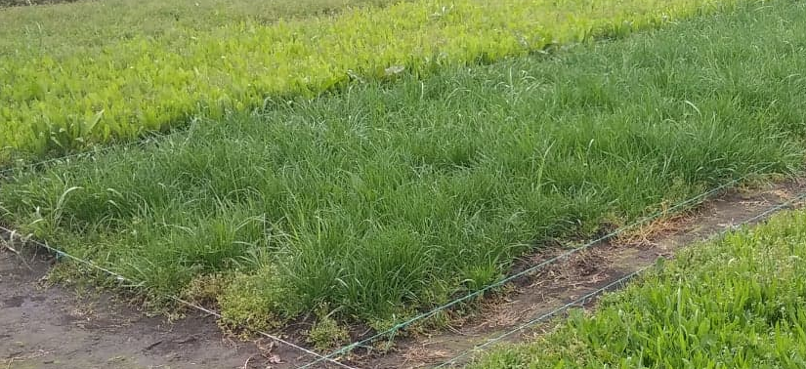
  Rye grass perenne var. Maxleche
Rye grass perenne var. Maxleche sin producto
Verdecia et al (2008)
Rye grass perenne var. Maxleche con ácido acetilsalicílico

Slide 17
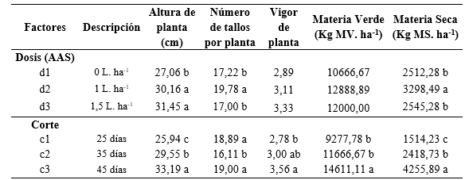
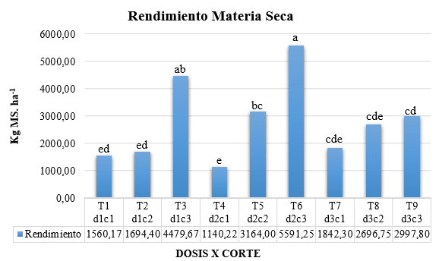
  Rye grass anual var. Pichincha
Prueba de Tukey al 5% para las variables agronómicas de Rye grass anual var. Pichincha
Estrada et al (2012), lograron un incremento en la biomasa seca en lechuga (Lactuca sativa L.) en un 45%.
Letras distintas indican diferencias significativas (p<=0.05)

Slide 18
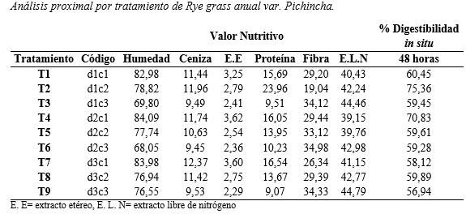
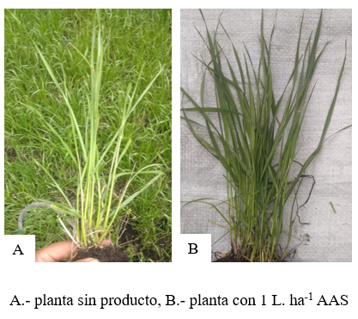
  Rye grass anual var. Pichincha
León, (2003)

Slide 19
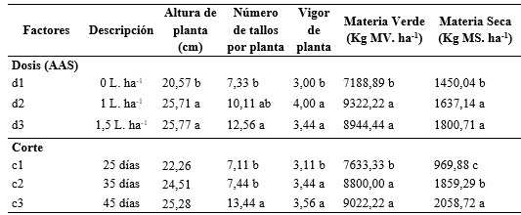
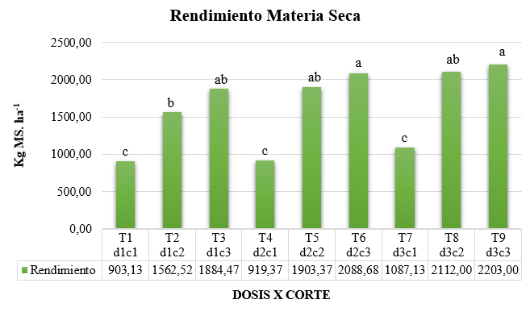
  Pasto azul var. Quick draw
Prueba de Tukey al 5% para las variables agronómicas de Pasto azul var. Quick draw
Letras distintas indican diferencias significativas (p<=0.05)
Solis (2015), señala que hubo un incremento 5,96% de peso seco en plantas de ají jalapeño con AAS.

Slide 20
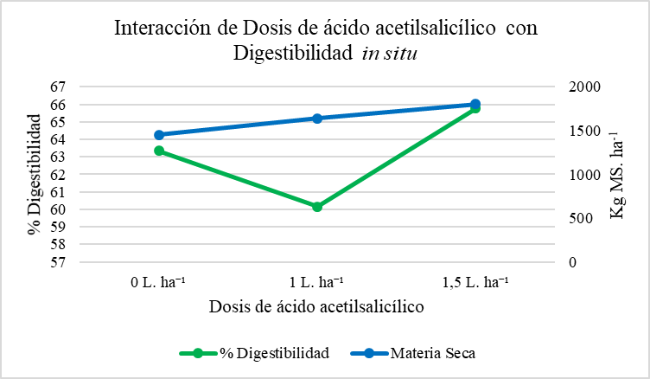
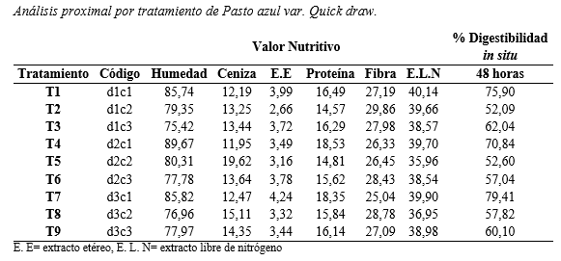
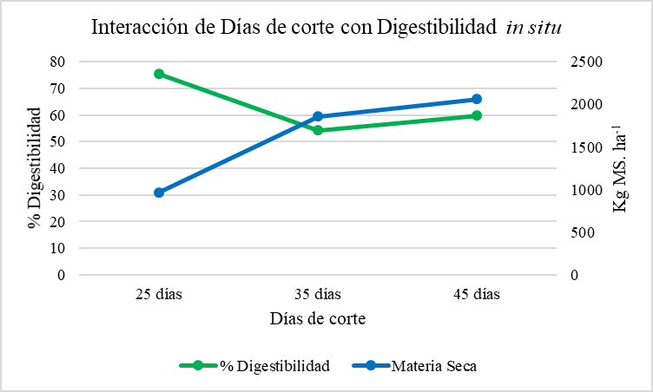
  Pasto azul var. Quick draw

Slide 21
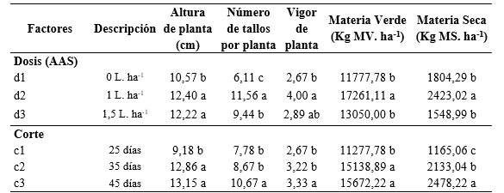
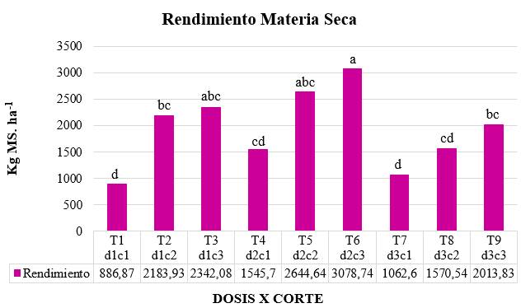
  Trébol blanco var. Ladino gigante
Prueba de Tukey al 5% para las variables agronómicas de Trébol blanco var. Ladino gigante
Letras distintas indican diferencias significativas (p<=0.05)
Villanueva et al (2009), incrementaron el peso en plantas de (Chrysantheum morifolium) en un 16,91%.

Slide 22
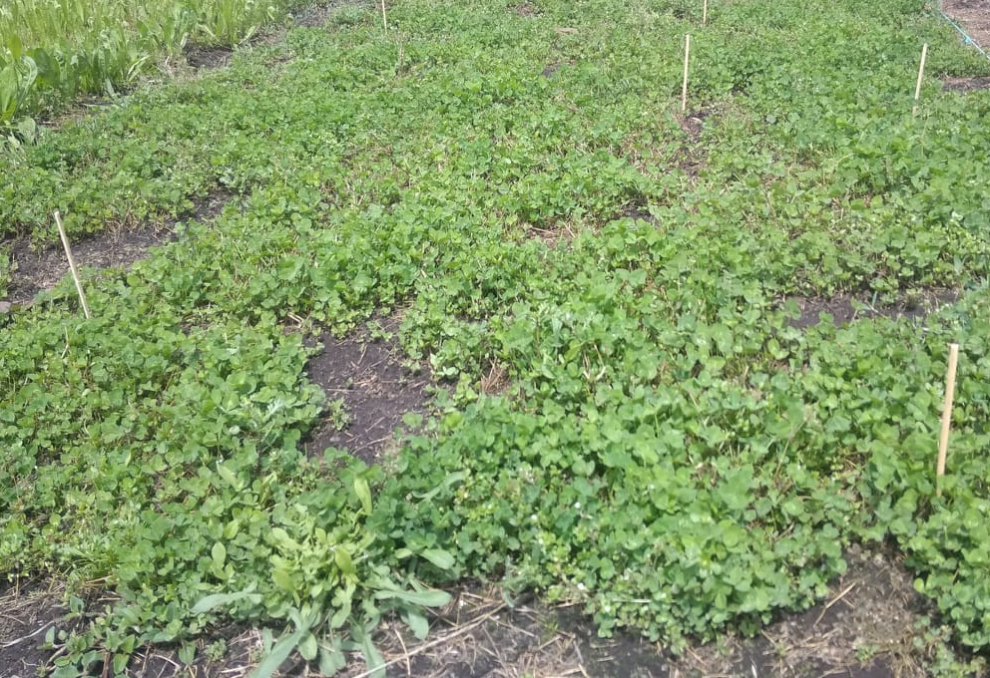



  Trébol blanco var. Ladino gigante
Trébol blanco var. Ladino gigante sin producto
Verdecia et al. (2008)
Trébol blanco var. Ladino gigante con ácido acetilsalicílico

Slide 23


  Trébol rojo var. Dynamite
Prueba de Tukey al 5% para las variables agronómicas de Trébol rojo var. Dynamite.
Lucero (2014), obtuvo mayor rendimiento en haba (Vicia faba) con 2582 Kg. ha⁻¹.
Letras distintas indican diferencias significativas (p<=0.05)

Slide 24



  Trébol rojo var. Dynamite

Slide 25


  Llantén forrajero
Prueba de Tukey al 5% para las variables agronómicas de Llantén forrajero
Guzmán et al. (2012), quienes en plantas de Chile Habanero obtuvieron un incremento en materia seca del 70% con AAS .
Letras distintas indican diferencias significativas (p<=0.05)

Slide 26




  Llantén forrajero
Cabrera (2012).

Slide 27


  Achicoria
Prueba de Tukey al 5% para las variables agronómicas de Achicoria
Letras distintas indican diferencias significativas (p<=0.05)
Matos (2004), demostró que en plantas de tomate se incrementaba la biomasa seca.

Slide 28




  Achicoria

Slide 29
Conclusiones
La dosis d3 (1,5 L. ha⁻¹ AAS) presentó un efecto significativo en las variables agronómicas para Rye grass perenne var. Maxleche, Trébol rojo var. Dynamite y Pasto azul var. Quick draw; excepto para el Rye grass anual var. Pichincha donde esta dosis influyo solamente en la altura de planta y rendimiento en materia seca por hectárea.
Para Trébol blanco var. Ladino gigante, Llantén forrajero y Achicoria la dosis d2 (1 L. ha⁻¹ de AAS) incremento la altura de planta, número de tallos, vigor de planta, rendimiento en materia verde y seca por hectárea, mientras que la dosis d1 (sin producto) no presentó efecto en todas las especies en estudio.
Las plantas que fueron cortadas a los 45 días presentaron la mejor respuesta agronómica en la mayoría de las especies forrajeras; mientras las plantas que fueron cortadas a los 25 días no presentaron diferencias significativas.
El tratamiento T9 (1,5 L. ha⁻¹ AAS con 45 días) presentó la mejor respuesta en las variables agronómicas analizadas, seguido del tratamiento T6 (1 L. ha⁻¹ AAS con 45 días), mientras que el tratamiento T1 (sin producto con 25 días) no presento ningún efecto en las variables agronómicas.

Slide 30
El análisis proximal que se realizó para cada una de las especies forrajeras se encontró que para contenido de proteína el mejor tratamiento fue T2 (sin producto con 35 días) en Rye grass perenne var. Maxleche, Rye grass anual var. Pichincha, Trébol rojo var. Dynamite, Llantén forrajero y Achicoria, mientras que el contenido más bajo de proteína se encontró en el tratamiento T9 (1,5 L. ha⁻¹ AAS con 45 días).
Para Pasto azul var. Quick draw y Trébol blanco var. Ladino gigante el contenido de proteína fue mayor con el tratamiento T5 (1 L. ha⁻¹ AAS con 35 días), y el menor contenido fue con el tratamiento T2 (sin producto con 35 días).
Para cenizas, extracto etéreo y extracto libre de nitrógeno el tratamiento T5 (1 L. ha⁻¹ AAS con 35 días) presentó los mejores resultados, mientras que el tratamiento T9 (1,5 L. ha⁻¹ con 45 días) presento valores bajos en el contenido nutricional.
Para fibra y digestibilidad in situ el tratamiento T7 (1,5 L. ha⁻¹ AAS con 25 días) fue el que presentó los mejores porcentajes, mientras que el tratamiento T2 (sin producto con 35 días) obtuvo valores bajos en la mayoría de las especies forrajeras en estudio.

Slide 31
Recomendaciones
Se recomienda aplicar el tratamiento T9 (1,5 L. ha⁻¹ AAS con 45 días) y T6 (1 L. ha⁻¹ AAS con 45 días) en especies forrajeras cultivadas en monocultivo, ya que presentaron los mejores resultados en las variables agronómicas analizadas en este estudio.
Probar el efecto del ácido acetilsalicílico en mezclas forrajeras para conocer la respuesta de este promotor de crecimiento en el rendimiento y valor nutricional en potreros establecidos que sirven de alimentación para ganado bovino.
Se recomienda realizar un análisis de suelo después de haber aplicado el ácido acetilsalicílico para conocer si existe un cambio en los nutrientes y contenido de microorganismos del mismo.

Slide 32




Estación Experimental Santa Catalina.
Programa de Ganadería y Pastos

